Slide 1


机器学习概论
聚类方法
主讲人：何向南
4 Nov 2024
hexn@ustc.edu.cn

Slide 2
问题背景
时常会面临的困扰
数据常有，而标签不常有
没有标签，无法支撑有监督学习
然而，无标签数据廉价而易得
无标签数据可以提炼何种规律？
“物以类聚人以群分”

Slide 3
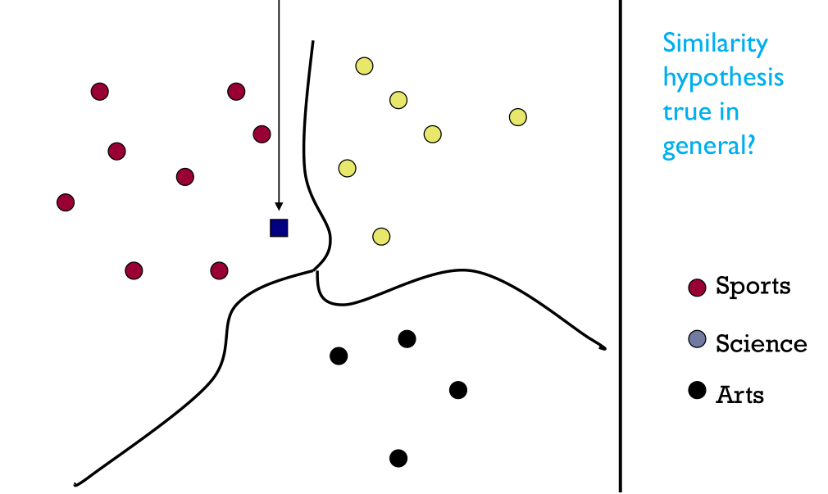
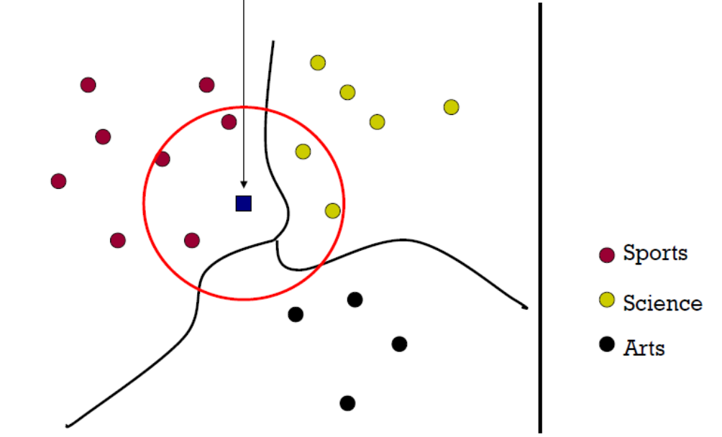
问题背景
回顾：最近邻分类的假设
先前的向量空间模型遵循一个思路：表征空间上相近的文档是相似的
同样的，可以提出合理假设：表征空间上相近的样本应该属于同一个类别

Slide 4
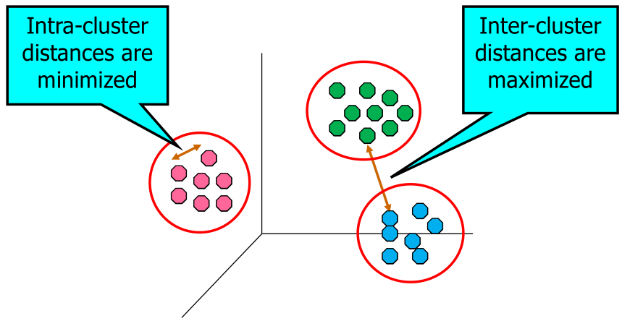
问题背景
基本概念：簇（Cluster）
通过将样本表征为高维向量，相似样本将自发地形成“簇”的结构
簇的特点：簇内相似（距离较近），簇间相异（距离较远）
行话：高内聚、低耦合

Slide 5
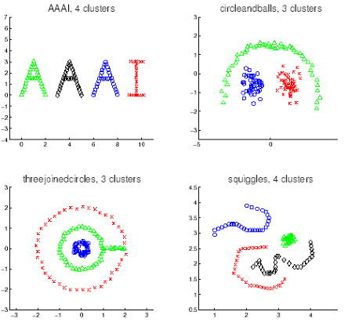
问题背景
由簇衍生的聚类问题
聚类（Clustering）方法的目的，就是将样本分为若干个簇（Clusters）
其中，每个簇都由相似的样本所组成的结构
聚类方法，是最经典的无监督学习（Unsupervised Learning）方法
机器学习方法分类：有监督、无监督、半监督、强化学习、自监督
分类依托样本标签，天然具有问题合理性的判别；与此不同，聚类的合理性受问题与方法定义影响存在一定不确定性，需要专门约定。

Slide 6
问题背景
聚类的三个基本问题
在聚类过程中，以下三个基本问题应得到回答
在数据中，样本是如何形成簇/社团的？
换言之，样本的“群体性”的依据是什么
如何度量样本之间的相似性？
不同的相似性度量可能导致截然不同的簇
簇的数量如何确定？
由于聚类没有天然标签，簇的数量往往是个开放性问题

Slide 7
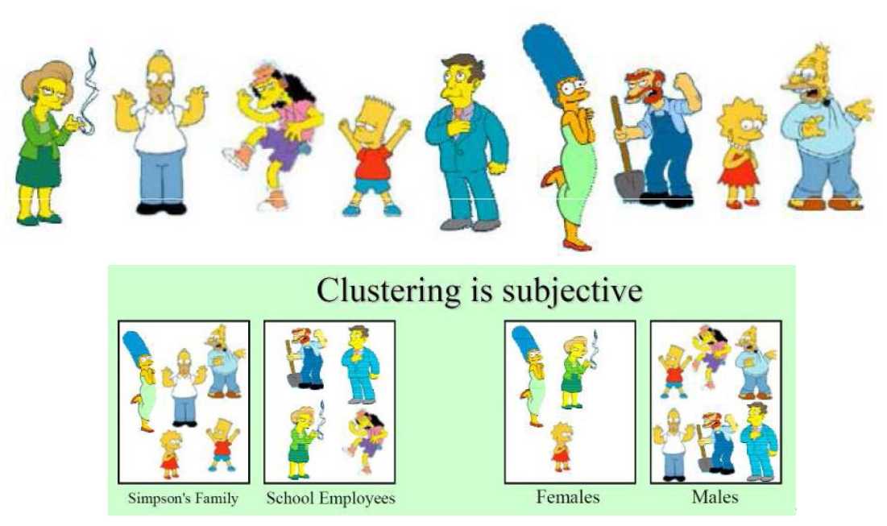
问题背景
基本问题（1）何以为簇？
基于不同的“群体性”立场，可以得到不同的簇
因此，聚类是具有一定主观性的，其主观性来自于聚类依据的选择
在选定聚类依据时，应根据聚类的目的加以选择
例如，实验分组应该考虑学生的专业还是性别？

Slide 8
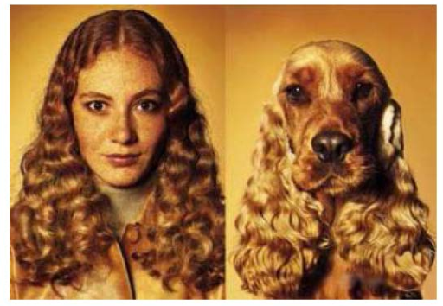
问题背景
基本问题（2）如何度量？
即使明确了聚类的目的，在相似性的度量上依然面临问题
相似性度量往往存在一定局限性，未必反映聚类的真实意图
相似性度量往往根据算法或表征加以选择，例如大多数时候采用距离衡量相似性，但有隐患
表面相似 vs. 语义相似

Slide 9
问题背景
基本问题（3）簇的数量？
由于聚类没有天然标签，簇的数量往往是个开放性问题
过大或过小的簇都应该避免，会导致失去代表性，但这未必可通过簇数调节
How many clusters?
Six Clusters
Two Clusters
Four Clusters

Slide 10
本节目录
常见的聚类方法
K均值聚类
层次聚类
基于密度聚类
模糊聚类初阶
聚类问题的评估

Slide 11
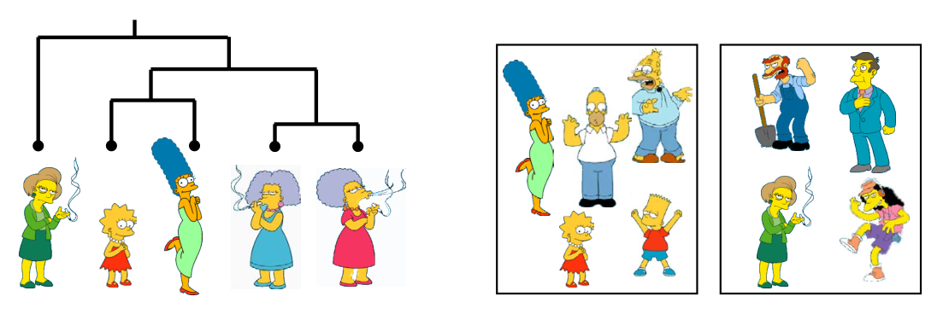
常见方法
常见的聚类方法
通常将聚类方法分为层次的（Hierarchical）与划分的（Partitional）两种
层次聚类
树状形式的嵌套簇集合
划分聚类
简单将样本划分为不重叠的簇

Slide 12
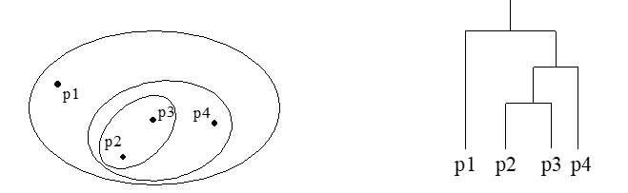
常见方法
常见的聚类方法
层次聚类（Hierarchical Clustering）
叶节点一般为单个样本
整体呈树状结构，除叶节点外，每个节点是子节点的并集

Slide 13
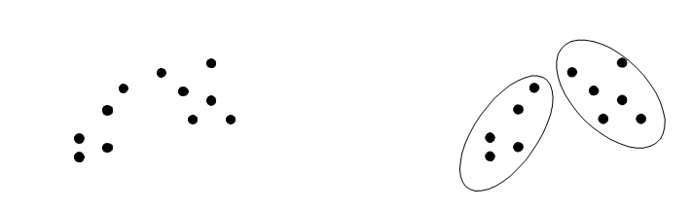
常见方法
常见的聚类方法
划分聚类（Partitional Clustering）
每个对象恰在一个子集（簇）中
簇与簇之间相互不重叠

Slide 14
常见方法
其他区分规则
互斥（Exclusive） v.s. 重叠 （Non-exclusive） v.s. 模糊（Fuzzy）
在非互斥（重叠）聚类中，每个样本可能属于多个簇
某种意义上，与多标签分类相对应
在模糊聚类中，每个样本以一定从属度隶属于不同的簇
对于单个样本，隶属于所有簇的从属度之和应为1（归一化要求）
同构（Homogeneous） v.s. 异构（Heterogeneous）
不同的簇可能具有不同的规模、形状、密度等属性

Slide 15
本节目录
常见的聚类方法
K均值聚类
层次聚类
基于密度聚类
模糊聚类初阶
聚类问题的评估

Slide 16
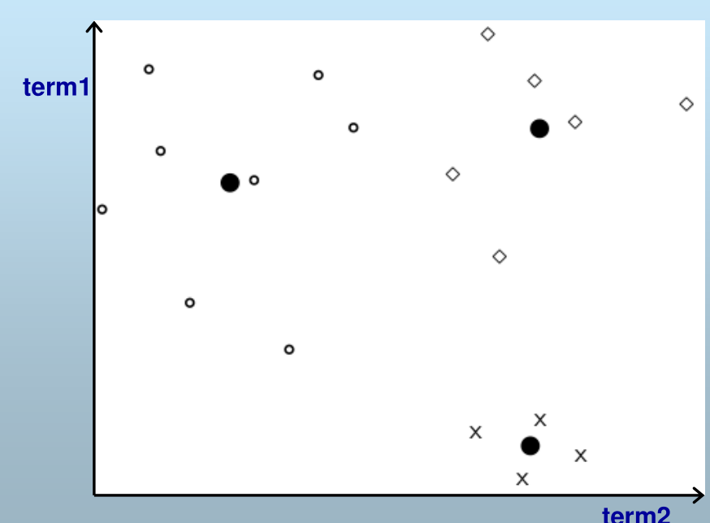
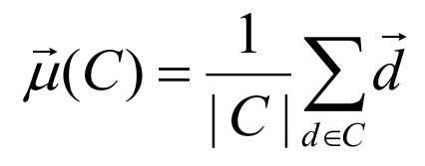
先前回顾
前提：向量空间模型中的质心概念
某种意义上说，由向量表示的样本，可以视作高维空间中的一个点
由此，“质心”(center / centroid) 就是一系列点（样本）的重心
我们可以用如下公式来计算一类样本的质心
其中，C是样本的集合

Slide 17
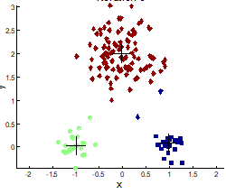
K均值聚类
K-means聚类的基本思想
已知文档由高维向量表征的前提下，簇的中心可以近似反应整个簇的属性
K均值（K-means）聚类的思想，就是通过设定K个中心，来形成K个簇
然后，通过不断更新簇中心的向量，来更新聚类的结果，直至收敛
簇中心的更新依赖于对当前簇中样本的算术平均
簇中心更新后，根据距离将样本重新分配至不同的簇
收敛：所有节点的聚类结果不再更新，停止迭代

Slide 18
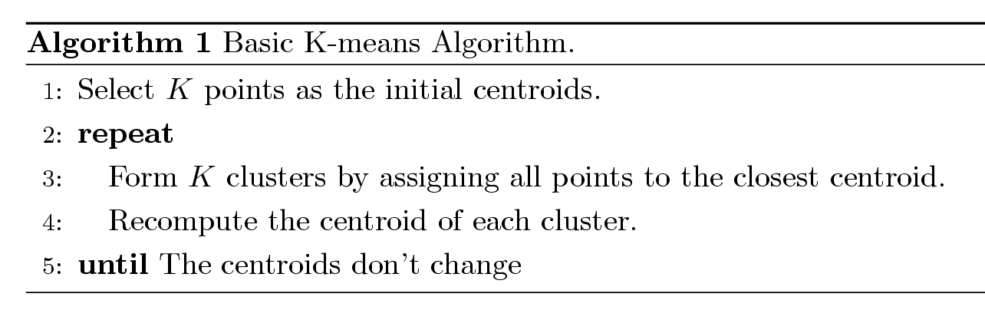
K均值聚类
K均值聚类的基本思想
K均值（K-means）聚类的伪代码如下：

Slide 19
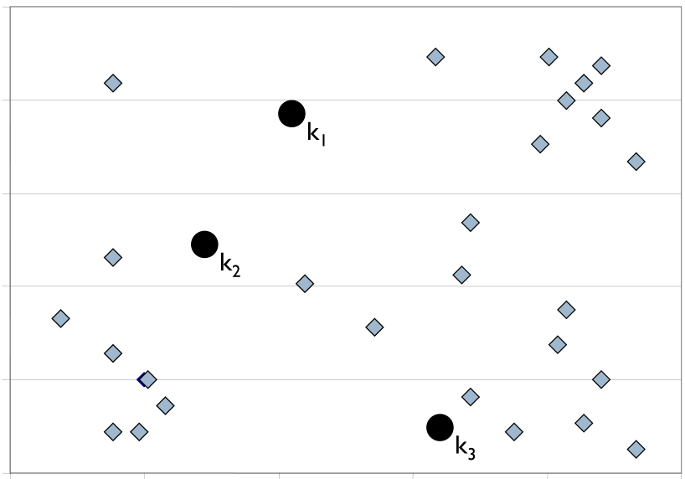
K均值聚类
一个K均值聚类的实例
第一步：初始中心的选取（K = 3的情况下）

Slide 20
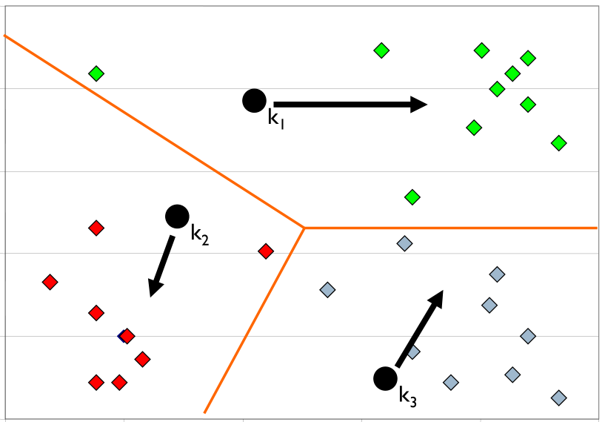
K均值聚类
一个K均值聚类的实例
第二步：基于初始中心，进行第一次聚类

Slide 21
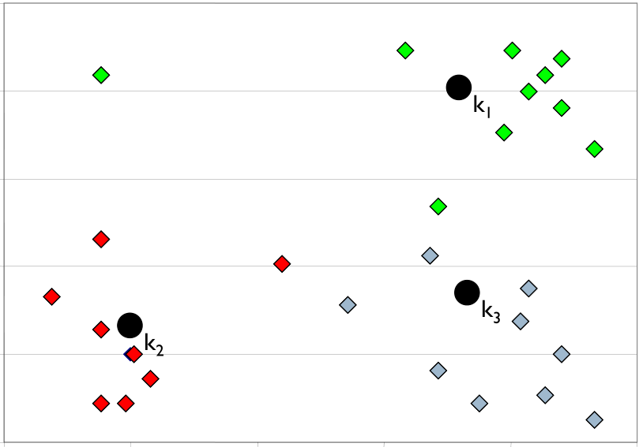
K均值聚类
一个K均值聚类的实例
第三步：基于聚类结果，更新簇中心的向量

Slide 22
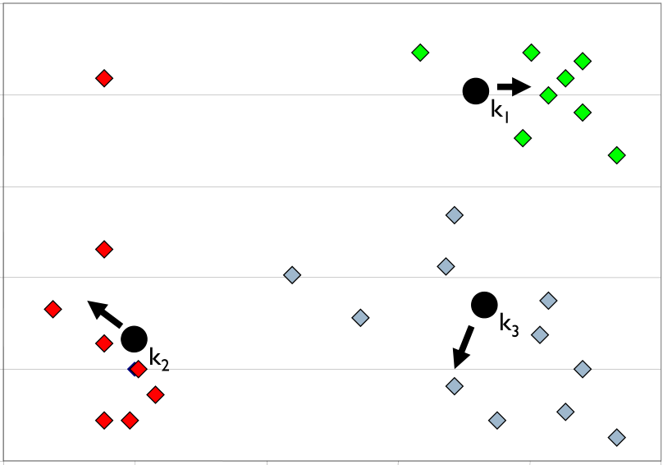
K均值聚类
一个K均值聚类的实例
第四步：基于更新后的簇中心，再次进行聚类（该步将进行迭代）

Slide 23
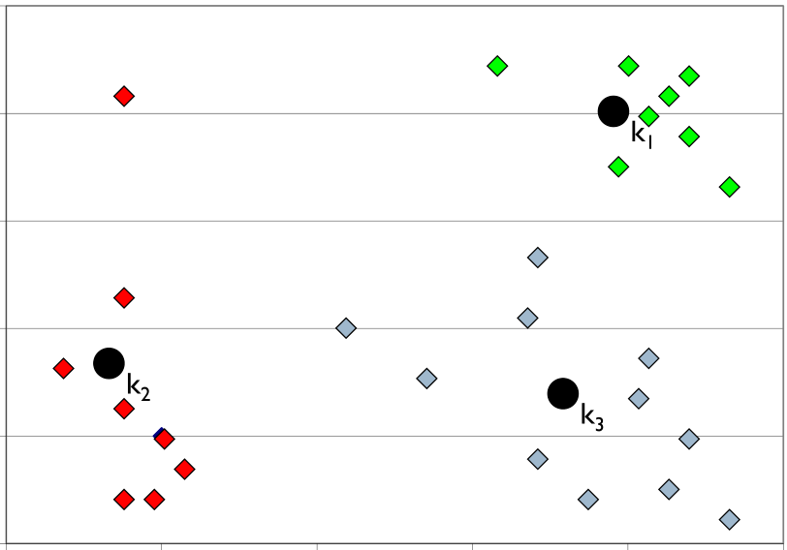
K均值聚类
一个K均值聚类的实例
第五步：基于更新聚类结果，再次更新簇中心（该步将进行迭代）

Slide 24
K均值聚类
K均值聚类的若干细节
K均值的初始中心往往随机选定，因此不同中心可能导致不同聚类结果
一般而言，簇中心由样本向量的算术平均所决定
样本的归属通常由欧式距离决定，但也可由余弦相似度等指标替代
大多数情况下，聚类过程将在少数几次迭代后收敛（即不再更新）
也可将停止条件修正为“低于一定数量的节点变更簇的归属”
K均值聚类的复杂度为O( n * K * I * d )
与样本数量（n），簇数量（K），迭代次数（I），向量维度（d）相关

Slide 25
K均值聚类
K均值聚类的效果衡量
通常，可采用平方误差和（Sum of Squared Error, SSE）衡量聚类效果
由于将样本分配给最近的簇，显然，我们希望优化样本到簇中心的距离
为此，我们可以将相应的SSE定义为：
其中，x为样本，m_{i}为簇C_{i} 的中心，x属于簇 C_{i}
SSE的另外一种写法： s.t., and w_{ij} ∈ {0,1}
显然，面对多个聚类结果时，我们倾向于选择较小的SSE对应的结果
当簇数量K增加时，SSE一般趋于下降，因此尽量在同等K下比较SSE
某个K和SSE都较小的聚类，显然优于K和SSE都较大的聚类

Slide 26
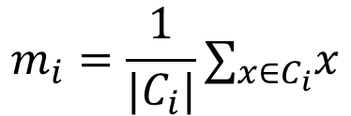
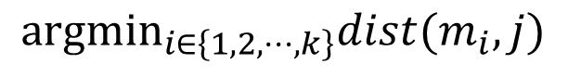
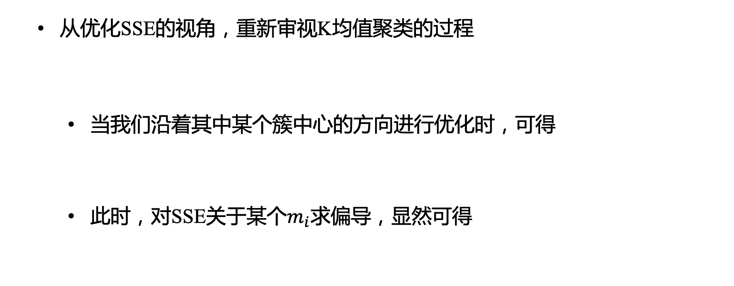
K均值聚类
K均值聚类的另类解读
从优化SSE的视角，重新审视K均值聚类的过程
当我们沿着其中某个簇中心的方向进行优化时，可得
此时，对SSE关于某个$m_{i}$求偏导，显然可得
$${argmin}_{i∈\left\{1,2,⋯,k\right\}}dist(m_{i},j)$$
这个过程，也正是K均值聚类重新确定簇中心的过程
$$m_{i}=\frac{1}{|C_{i}|}∑_{x∈C_{i}}x$$

Slide 27
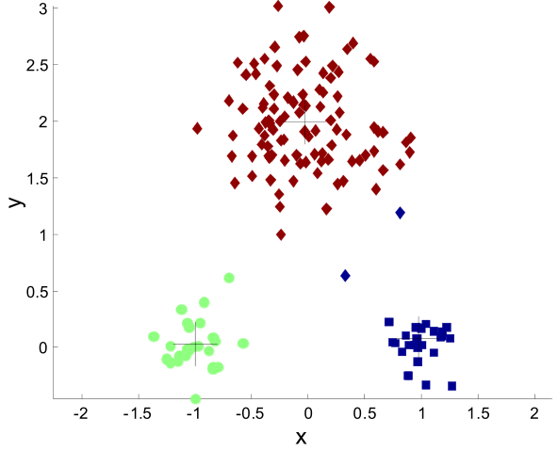
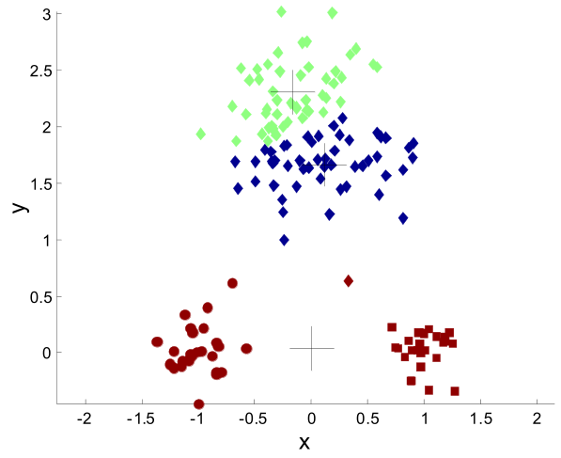
K均值聚类
初始中心的选择
如前所述，不同的初始中心，可能导致截然不同的聚类结果

Slide 28
K均值聚类
初始中心的选择
如何解决初始中心选择的问题？
最土的办法：多试几次。 但是试几次是个头呢？（考验非欧的时候到了）
采少数样本，借助其他聚类（如层次聚类）先确定出初始中心
然而层次聚类开支较大，同时此方法仅适用于K较小的情况
使用“后处理”来修补生成的簇
采用二分K均值方法加以解决

Slide 29
K均值聚类
解决方法（1）K均值的后处理
后处理的方法在于提升聚类的质量（如降低SSE）
常见的后处理方法包括
清除较小的、可能代表离群点的簇
对较为“松弛”（如SSE较高）的簇进行拆分
对较为“紧凑”（如SSE较低）的簇进行合并
也可引进一个新的中心，或将一个簇完全打散（重新划分）
通常，重新选择的簇中心是距离所有簇中心最远的点

Slide 30
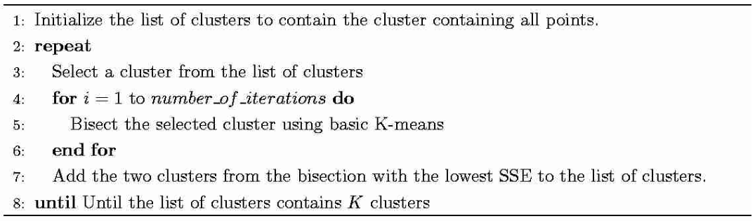
K均值聚类
解决方法（2）二分K均值聚类
二分K均值聚类是K均值的一种变种，类似于一种层次聚类的思想
自顶向下的基本思想：先把所有样本分为 2 个簇，然后不断选择其中一个分裂
选择的标准可以是较大的簇，或者SSE较高的簇

Slide 31
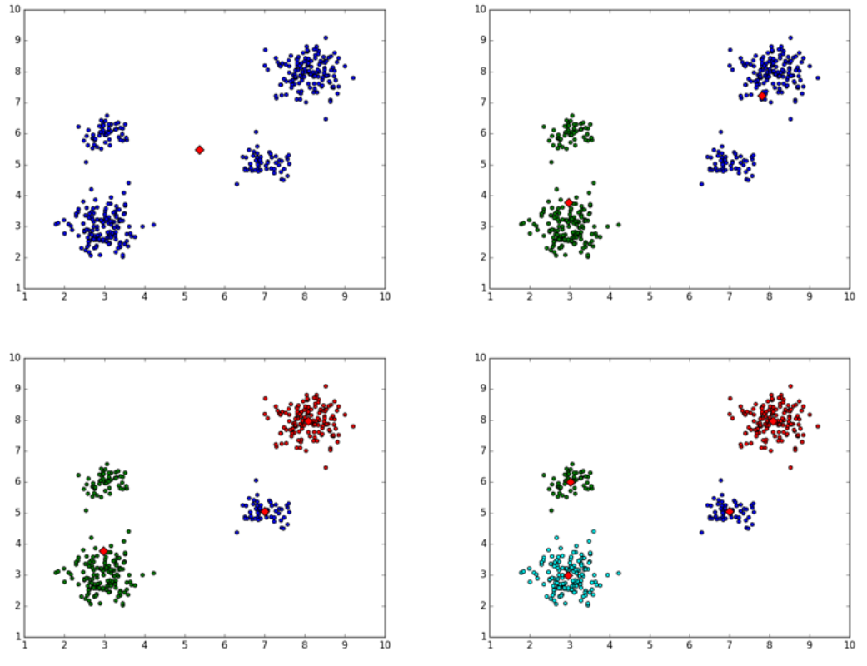
K均值聚类
解决方法（2）二分K均值聚类
一个二分K均值聚类的实例
二分K均值受初始中心的影响不大
究其原因，二分K均值可视作一个“逐步求精”的过程

Slide 32
K均值聚类
其他问题：空簇的处理
基本K均值聚类有可能导致空簇的出现
例如，所有的点在分配时都未被分配到某个簇
如果以样本作为初始中心，则不会出现这种情况（簇内至少一个点）
一般而言，通过新生成一个簇来替代这个空簇，思路类似后处理
一种解决方法是：选择一个最远样本点新生成一个簇
另一种解决方法是：将最大SSE的簇进行拆分

Slide 33

K均值聚类
其他问题：离群点的处理
在使用SSE衡量聚类结果时，离群点可能造成负面影响
离群点可能影响簇的代表性，并且SSE也较高
这种情况下，应该删除离群点以保障聚类质量
但需要注意的是，离群点不是任何情况下都能删除
有些时候，明显的离群点可能反而是我们研究的目标
例如，交易中的异常或欺诈行为
离群点的识别和处理是个重要的研究方向

Slide 34
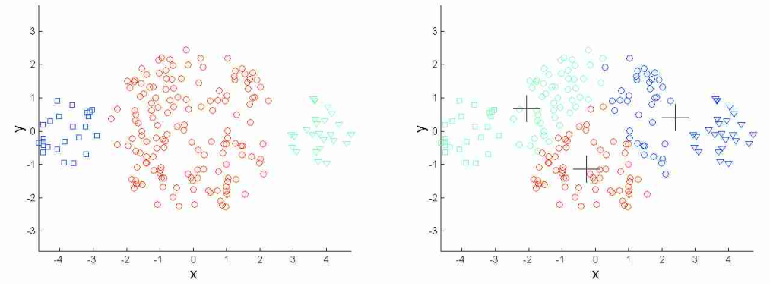
K均值聚类
K均值聚类的局限性
当簇存在不同规模、密度及不规则形状的情况下，K均值聚类效果较差
当出现规模不同的簇时，往往结果会受到一定干扰

Slide 35
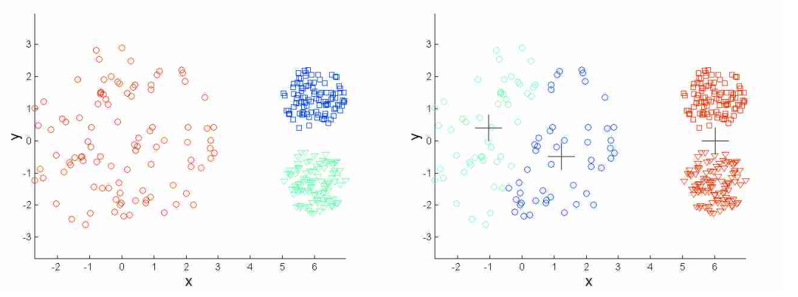
K均值聚类
K均值聚类的局限性
当簇存在不同规模、密度及不规则形状的情况下，K均值聚类效果较差
当出现密度不同的簇时，往往结果会受到一定干扰

Slide 36
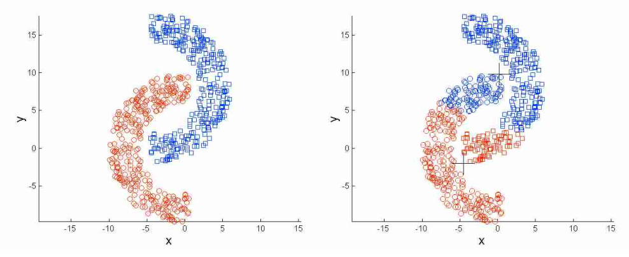
K均值聚类
K均值聚类的局限性
当簇存在不同规模、密度及不规则形状的情况下，K均值聚类效果较差
当出现不规则形状的簇时，往往很难有效聚类

Slide 37
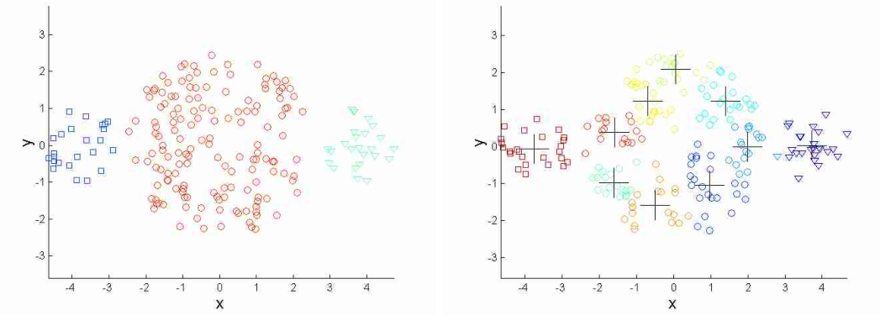
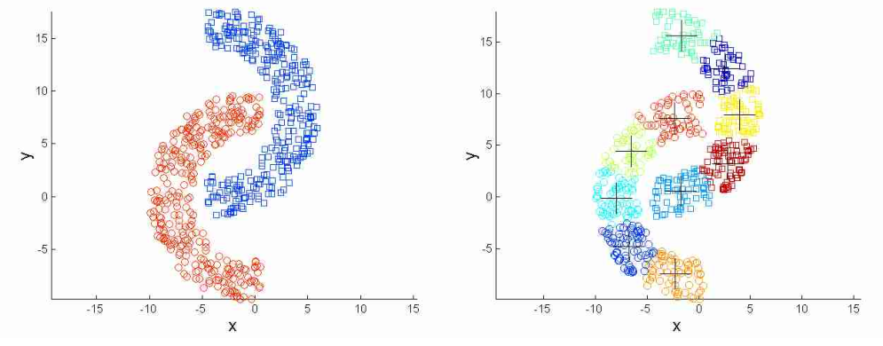
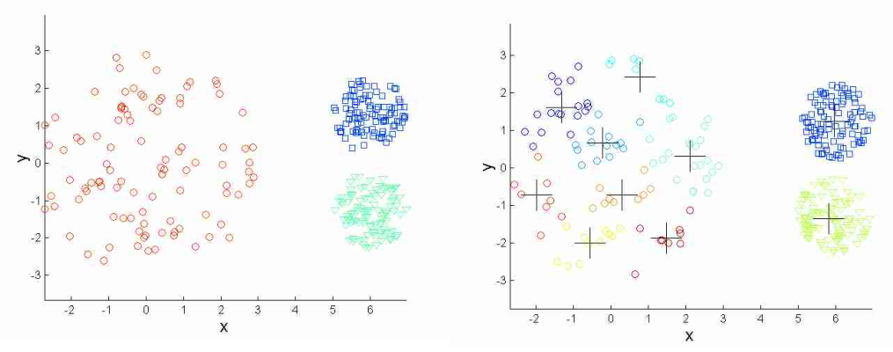
K均值聚类
K均值聚类的局限性
此外，K均值聚类容易受到离群点的干扰
一种解决方法是：类似选择初始中心的思路，采用偏大的K，然后进行合并

Slide 38
本节目录
常见的聚类方法
K均值聚类
层次聚类
基于密度聚类
模糊聚类初阶
聚类问题的评估

Slide 39
层次聚类
层次聚类方法
层次聚类（Hierarchical Clustering）
叶节点一般为单个样本
整体呈树状结构，除叶节点外，每个节点是子节点的并集

Slide 40
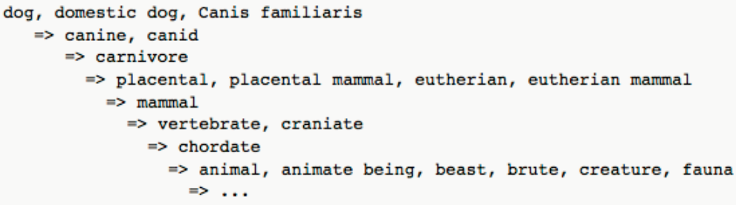
层次聚类
层次聚类的优势
层次聚类不需要预设簇的数量
可以根据需要随时调节，只需要在相应的层数切分树状结构即可
层次聚类的结果往往可以对应到具有一定意义的分类学目录上
例如，可以对应到WordNet的层次结构
犬 > 类犬动物 > 食肉动物 > 胎盘类哺乳动物 > 哺乳动物 > 脊椎动物…

Slide 41
层次聚类
两类基本的层次聚类
通常而言，层次聚类具有以下两种基本形式
凝聚式聚类（Agglomerative，自下而上）
将所有样本视作个体簇，逐步合并最接近的两个簇
分裂式聚类（Divisive，自上而下）
从包含所有样本的完整簇开始，每一步分裂一个簇
一般而言，凝聚式聚类更为常见

Slide 42
层次聚类
凝聚式聚类的基本流程
为实现凝聚式聚类，需要引入邻近度矩阵的概念
用于存储两两簇之间的邻近度（距离）
凝聚式聚类的基本流程非常直观，主要迭代以下两步，直到仅剩一个簇
合并邻近度最高的两个簇
基于更新的簇重新计算邻近度，更新邻近度矩阵
不同的凝聚式聚类方法，区别主要在于不同的邻近度定义

Slide 43
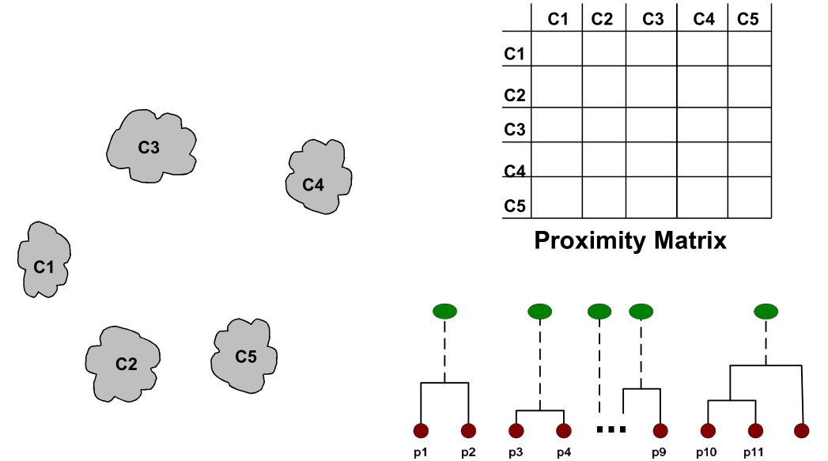
层次聚类
凝聚式聚类的实例
如下图所示，我们已经获得了五个簇，并得到了相应的邻近度矩阵

Slide 44
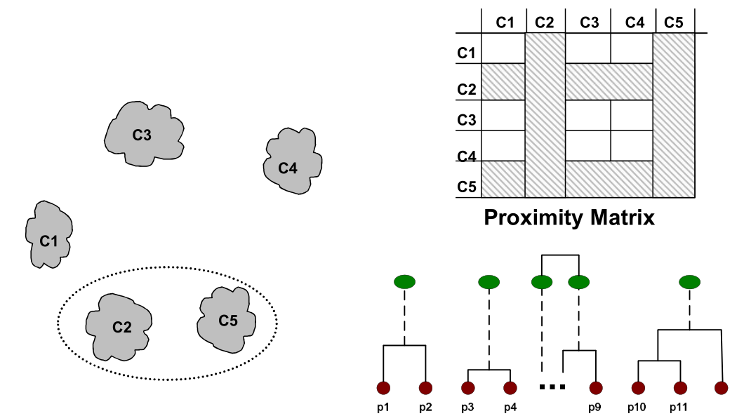
层次聚类
凝聚式聚类的实例
通过邻近度矩阵，我们发现C2与C5之前的邻近度最高，可以进行合并

Slide 45
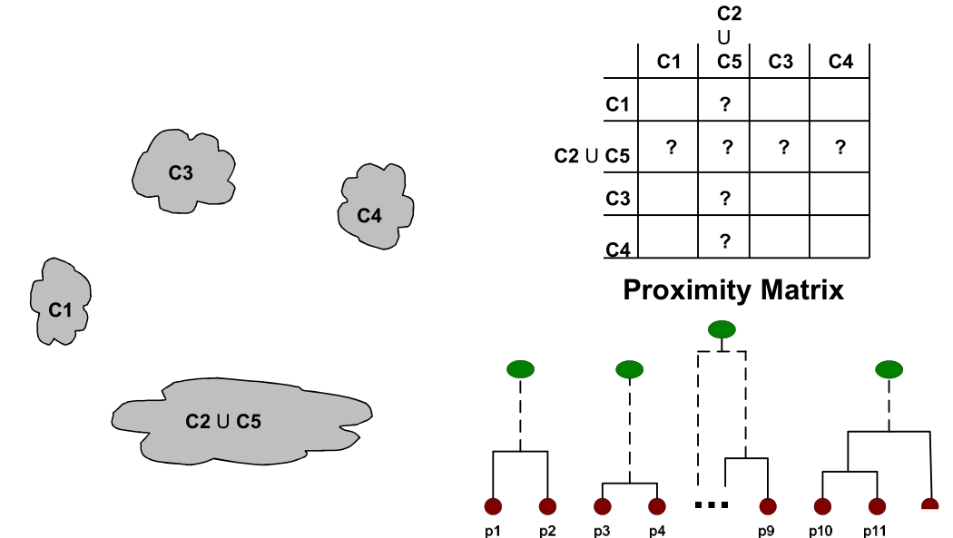
层次聚类
凝聚式聚类的实例
基于合并结果，重新计算两两簇之间的邻近度并更新邻近度矩阵

Slide 46
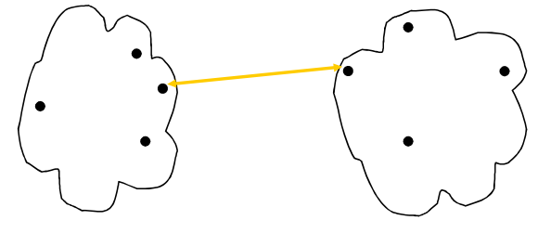
层次聚类
凝聚式聚类的邻近度定义
上述过程的核心问题在于邻近度的计算，不同聚类方法计算方式不同
注意：每个簇本质上是样本的集合
常见的邻近度定义包括：
单链 Single Linkage，也可表示为MIN，指两个簇最近的点之间的邻近度
单链技术擅长处理非椭圆形状的簇，但对噪声比较敏感

Slide 47
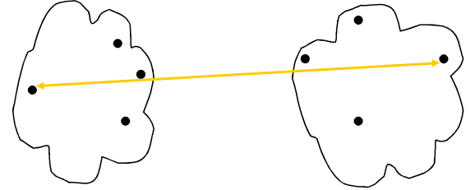
层次聚类
凝聚式聚类的邻近度定义
上述过程的核心问题在于邻近度的计算，不同聚类方法计算方式不同
注意：每个簇本质上是样本的集合
常见的邻近度定义包括：
全链 Complete Linkage，也可表示为MAX，指两个簇最远的点之间的邻近度
全链对噪声不太敏感，但可能使得较大的簇变得支离破碎

Slide 48
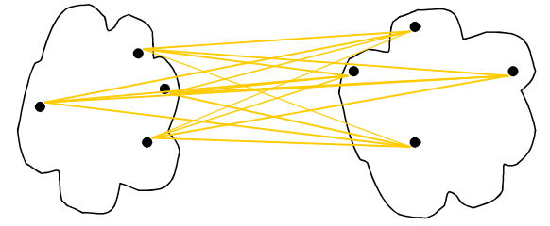
层次聚类
凝聚式聚类的邻近度定义
上述过程的核心问题在于邻近度的计算，不同聚类方法计算方式不同
注意：每个簇本质上是样本的集合
常见的邻近度定义包括：
组平均 Average Linkage，指所有来自两个簇的两点之间的平均邻近度
组平均方法是前面两种方法的折中产物

Slide 49
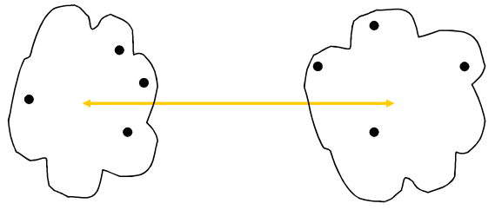
层次聚类
凝聚式聚类的邻近度定义
上述过程的核心问题在于邻近度的计算，不同聚类方法计算方式不同
注意：每个簇本质上是样本的集合
常见的邻近度定义包括：
中心距离，指来自不同簇的两个簇中心之间的邻近度
也可使用合并两个簇导致的SSE增加值等度量方式来衡量

Slide 50
层次聚类
分裂式聚类
相比于凝聚式聚类，分裂式聚类略为罕见
事实上，二分K均值聚类就是一个分裂式聚类的实例
另一种分裂式聚类的代表方法是：最小生成树聚类（MST Clustering）
首先，基于差异度矩阵，生成一棵最小生成树（节点之间权值最小）
其次，每步断开差异度最大的一条边，从而创建一个新的簇
一个有趣的现象：MST聚类的结果与单链凝聚聚类的结果相同，为什么？

Slide 51
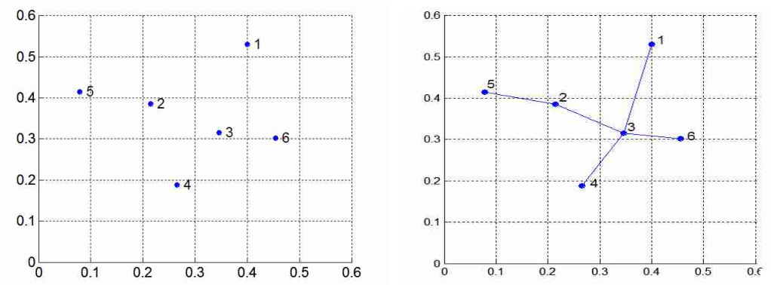
层次聚类
最小生成树聚类的实例
例如，下图左对应的样本点，可以生成下图右的最小生成树
此时，每断开一条边，就可以将原来的簇一分为二

Slide 52
层次聚类
层次聚类的局限性
每一步的合并决策都是最终的
一旦做出合并两个簇的决策，就无法撤销
没有全局的优化目标函数
每一步都是一个启发式的、局部最优的过程
不同的聚类方法（邻近度定义），或多或少都具有一些问题
例如，对于噪声的敏感性，或者难以保留较大的簇等

Slide 53
本节目录
常见的聚类方法
K均值聚类
层次聚类
基于密度聚类
模糊聚类初阶
聚类问题的评估

Slide 54
密度聚类
基于密度聚类的基本思想
密度聚类的基本假设在于：只有达到一定密度，才足以成为一个簇
密度：指定样本一定半径的样本数量
DBSCAN算法，密度聚类的代表性算法（ Density-Based Spatial Clustering of Applications with Noise），核心要素：三类不同的样本点
核心点：稠密部分内部的点（即指定半径内样本数超过阈值的点）
边界点：非核心点，但是处于稠密区域边界内/上的点
噪声点：处于稀疏区域的点
Martin Ester, et al. Density-Based Spatial Clustering of Applications with Noise. In KDD 1996

Slide 55
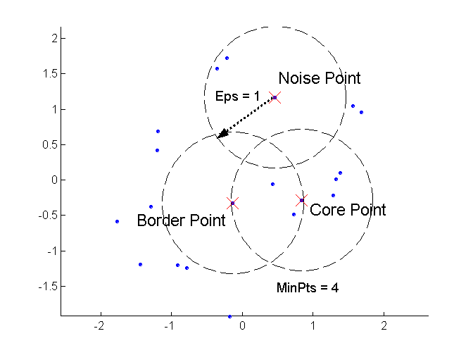
密度聚类
基于密度聚类的基本思想
三类节点的示意图
Eps: 预定半径
MinPts: 成为核心点的阈值

Slide 56
密度聚类
DBSCAN的基本流程
DBSCAN的基本流程可归纳如下
将所有节点区分为核心点、边界点或噪声点
删除噪声点
将所有距离在预定半径内的核心点之间连一条边
连通的核心点形成一个簇
将所有的边界点指派到一个与之关联的核心点所在的簇中

Slide 57
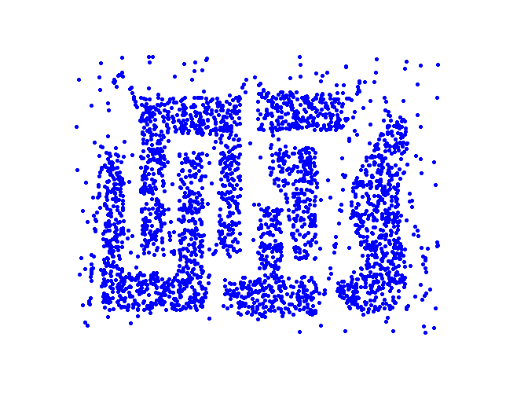
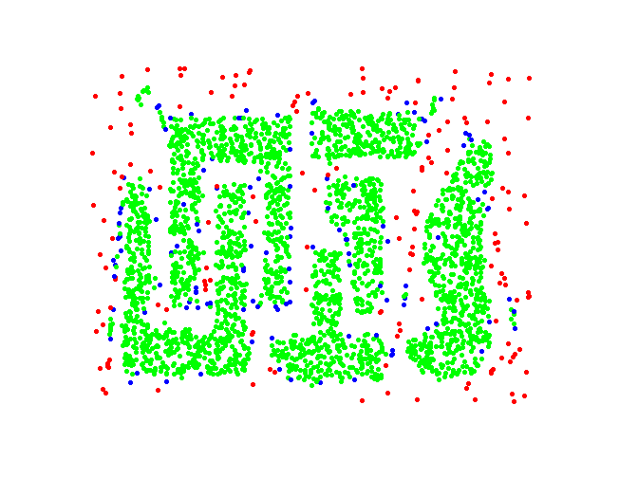
密度聚类
DBSCAN的实例与优点
Point types: core, border and noise
Eps = 10, MinPts = 4

Slide 58
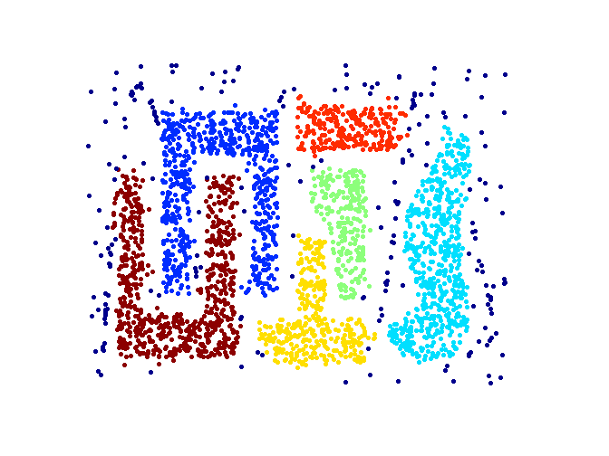
密度聚类
DBSCAN的实例与优点
可以看出，DBSCAN对噪声较为鲁棒，且可以处理不规则形状
Original Points
Clusters

Slide 59
密度聚类
DBSCAN的局限性
如果簇的密度变化很大，DBSCAN的效果可能会受到影响
例如下图所示，其中左半边的噪声密度与C、D两个簇密度相同
当半径阈值较低时，C、D可以被成功聚类，但A、B将与噪声合为一体
反之，半径阈值较高，A、B可以被成功聚类，但C、D将被标为噪声（同左半边噪声）

Slide 60
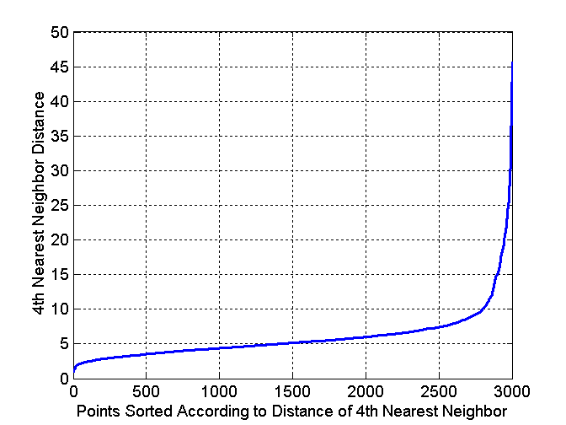
密度聚类
DBSCAN的参数选择
在DBSCAN中，核心的参数为预设半径Eps与半径内样本数阈值MinPts
如果反过来看待这一问题，则Eps可近似视作MinPts-最近邻的大概距离
因此，如果预先选定了样本数阈值MinPts，那么Eps可以近似根据MinPts-最近邻距离来确定
例如，右图展示了当MinPts=4的情况，横轴为核心点的排序，纵轴为第4个最近邻的距离，按照从左到右的顺序展示。
此时，选择出现明显拐点的位置对应的距离，作为Eps的大概取值。

Slide 61
本节目录
常见的聚类方法
K均值聚类
层次聚类
基于密度聚类
模糊聚类初阶
聚类问题的评估

Slide 62
模糊聚类
模糊聚类的模糊性
先前的聚类方法有一条基本假设：每个样本对簇的从属度非0即1
即使在层次聚类中，各个类之间也仅是包含关系，而非重叠关系
然而在现实中，很难出现完全隶属的现象，更多是以模糊集的形式出现
例如，一个人可能身兼多职，一个学者可以做多个领域的研究
这种情况下，该节点就是以一定从属度同时属于多个簇
也就是说，不同的簇之间有overlap

Slide 63
模糊聚类
从硬聚类到软聚类
以K均值聚类为例，我们来观察硬聚类与软（模糊）聚类之间的区别
一般的K均值聚类目标函数如右：
其中，从属度 w_{ij} ∈ {0,1}
当考虑模糊聚类时，上述目标函数可修正为：
其中，从属度w_{ij} ∈ [0,1]

Slide 64
模糊聚类
模糊聚类的实例
以模糊K均值聚类为例
每次重新聚类时，不是更新样本的归属，而是更新从属度
簇中心的更新，由样本向量的加权和决定

Slide 65
本节目录
常见的聚类方法
K均值聚类
层次聚类
基于密度聚类
模糊聚类初阶
聚类问题的评估

Slide 66
聚类评估
聚类问题的评估
如前所述，作为有监督学习，分类问题有着天然的标签可供评估使用
相应的，也有各种指标用于衡量性能（pre, recall, F1, accuracy etc.）
然而，作为无监督学习，聚类问题并没有天然标签，如何评估聚类结果？
首先，我们需要了解，为什么需要评估聚类结果的“好”与“坏”
确定数据集的聚类趋势（Clustering Tendency），确定是否真的有群体性
确定合理的簇的个数
比较基于两种方法的聚类结果，看哪种结果更合适
利用外部客观信息：将聚类的簇与已知的外部客观信息（e.g.，外部提供的标签、Query等）进行比较

Slide 67
聚类评估
聚类问题的评估
聚类评估的动机之一：不同方法的假设不同，因此得到的结果往往很不同
K-means
DBSCAN
Complete Link

Slide 68
聚类评估
聚类问题评估的类别
一般而言，聚类问题的评估标准可以分为以下三类
非监督评估（或内部评估，Internal）
仅使用数据本身的特性，而不考虑任何外部标签信息
有监督评估（或外部评估，External）
引入外部信息，衡量聚类结构与外部结果的匹配程度
相对评估：主要用于比较两个簇或者两个聚类结果
相对评估不是一种单独的度量类型，往往借助前两种的度量手段

Slide 69
聚类评估
非监督评估（1）基于邻近度矩阵
在层次聚类中，我们曾经借助邻近度矩阵，来判断两个簇是否需要合并
邻近度越高，两个簇越应该合并。那么，最完美的簇应该是什么样呢？
最理想的聚类结果应该是：簇内的点邻近度全为1，簇之间的邻近度全为0
由此，我们得到了所谓“理想的邻近度矩阵”定义
相应的，采用邻近度矩阵与理想化矩阵的相似度，可以用于评估聚类结果
然而，需要注意的是，这种方法对于部分基于密度的聚类方法不适用

Slide 70
聚类评估
非监督评估（1）基于邻近度矩阵
下图为两个基于邻近度矩阵计算相关性的例子
直观上确实左图聚类效果更好，但也看出对于松散聚类不够友好
Corr = 0.9235
Corr = 0.5810

Slide 71
聚类评估
非监督评估（1）基于邻近度矩阵
通过邻近度矩阵，我们还可以可视化地评估聚类结果的好坏
通过观察相似度矩阵是否体现出对角模式，可以大致判断结果好坏

Slide 72
聚类评估
非监督评估（2）凝聚度与分离度
我们在介绍“簇”的概念时，提到过簇的基本假设
簇的特点：簇内相似（距离较近），簇间相异（距离较远）
可将簇内的邻近度定义为“凝聚度”（Cohesion），簇间的邻近度定义为“分离度”（Separation）。
显然，凝聚度越高，分离度越低，聚类效果就越好

Slide 73
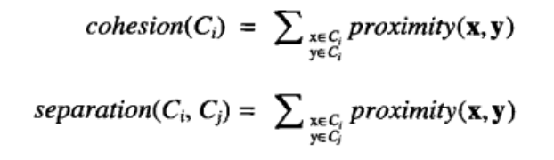
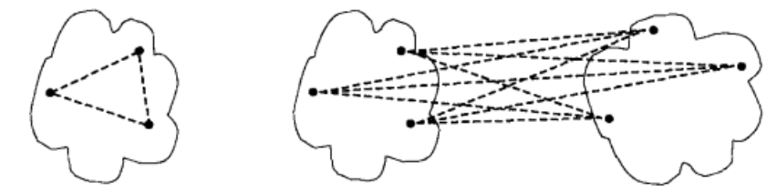
聚类评估
非监督评估（2）凝聚度与分离度
基于图和基于原型（簇中心）的两种度量方式
基于图，凝聚度由簇内各点邻近度之和定义，分离度由簇间各点的邻近度之和定义

Slide 74
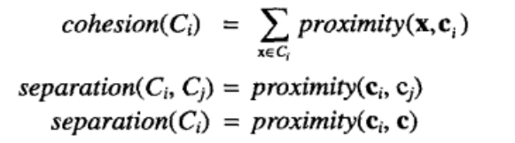
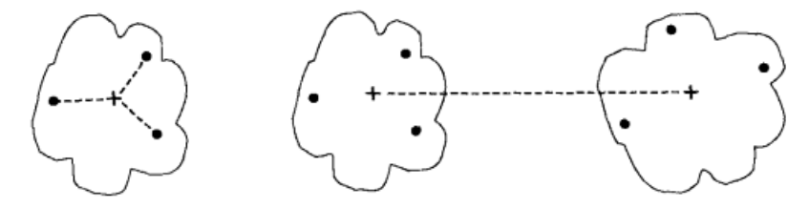
聚类评估
非监督评估（2）凝聚度与分离度
基于图和基于原型（簇中心）的两种度量方式
基于原型，凝聚度由簇内各点到簇中心的邻近度之和定义
分离度由簇中心到其他簇中心（或点）的邻近度之和定义

Slide 75
聚类评估
有监督评估（1）面向分类的度量
在有外部标签的情况下，可以借助分类手段进行度量
显然，我们希望聚类所得到的簇，能够完美对应到某个类别
具体而言，主要衡量某个簇是否由单个类的成员组成
因此，以下度量可用于聚类的有监督评估
熵：衡量每个簇由单个类的样本所组成的程度
纯度：簇在多大程度上包含单个类的对象，以最多类的比例计算
此外，准确（Precision）、召回（Recall）、F值等也可使用

Slide 76
聚类评估
有监督评估（2）面向相似性的度量
在前面，我们提到过基于邻近度矩阵得到的“理想”邻近度矩阵
而相应的，基于分类标签，我们也可以获得分类对应的“理想”矩阵
同一个类中的样本，对应的矩阵元素为1
不同类中的样本，对应的矩阵元素为0
通过比较两个“理想”矩阵之间的相关性，可以近似估计聚类结果

Slide 77
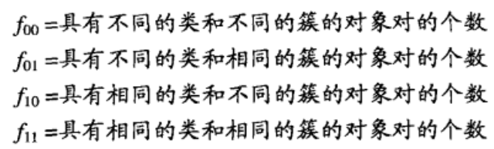

聚类评估
有监督评估（2）面向相似性的度量
例如，可以定义以下元素：
在这种情况下，利用Rand统计量和Jaccard系数（之前提过哦）进行评估

Slide 78
本章小结
聚类
常见的聚类方法
K均值聚类：初始质心选择、K值选定、二分K均值
层次聚类：自下而上与自上而下，邻近性度量
基于密度聚类：DBSCAN方法，三类节点的区分
模糊聚类初阶：模糊均值聚类方法
聚类问题的评估
非监督/有监督评估方法
聚类是方兴未艾的研究领域
深度学习聚类
图数据聚类
谱聚类、贝叶斯聚类
……
更多的无监督学习：
自监督学习（预训练）

